Slide 1
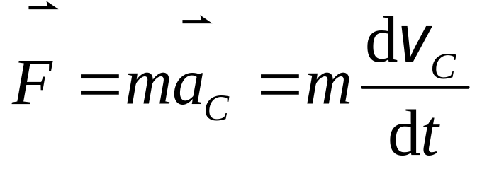
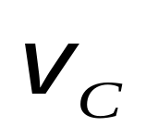
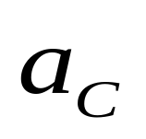
如果刚体上各质点都在平行于一固定参考平面的平面内运动，这种运动称为刚体的平面平行运动.
质心的运动方程：
: 质心的速度
: 质心的加速度

Slide 2
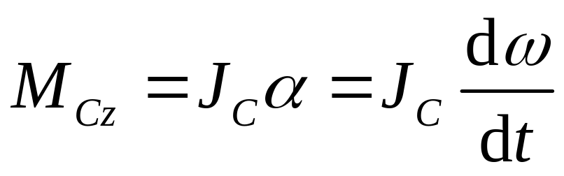
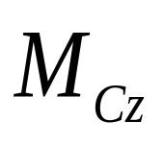
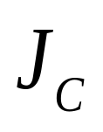

刚体绕通过质心的轴转动时的力矩为合外力矩，由转动定律得
: 对通过质心而垂直于运动平面的轴z
的合外力矩
: 对通过质心而垂直于运动平面的轴z
的转动惯量
: 对通过质心而垂直于运动平面的轴z
的角加速度

Slide 3
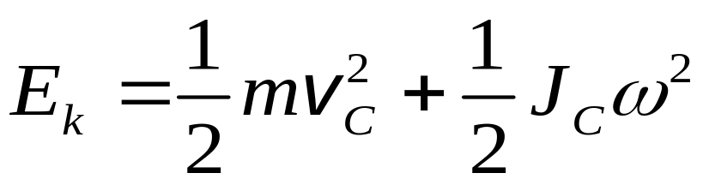

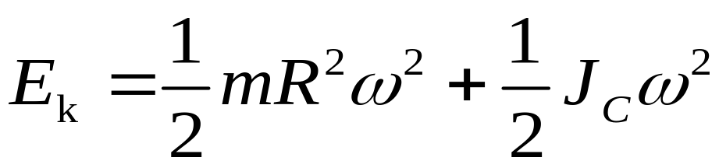
刚体的平面平行运动的动能
上式表明，刚体的平面平行运动动能等于质心的平动动能与刚体绕质心的转动动能之和.
对于以半径为R的圆球、圆柱体或圆环等刚体，在平面上作无滑动的滚动时，其质心速度 .于是上式也可以写成

Slide 4
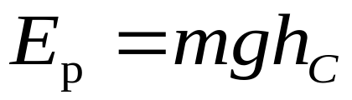
刚体的势能则可视为质心的势能，即
利用上面四个式子，可以求解刚体的平面平行运动问题。

Slide 5
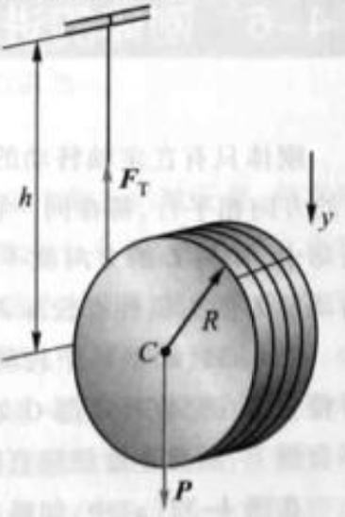
例1 一绳索缠绕在半径为R，质量为m的均匀圆盘的圆周上，绳的另一端悬挂在天花板上。设绳的质量忽略不计，求: (1)圆盘质心的加速度；(2)绳的张力.

Slide 6
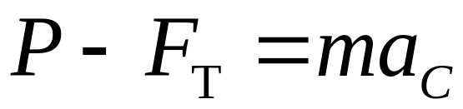
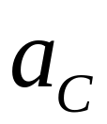
解： 作用在圆盘上的力有重力P和绳索的张力F_{T}，选竖直向下的方向为y轴正方向。对于质心的平动，有
其中， 是圆盘质心相对天花
板的加速度。
如果以通过圆盘质心且垂直盘
面的轴为转轴，有

Slide 7
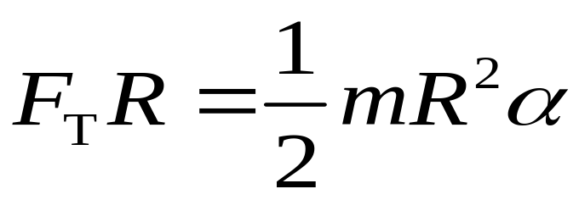

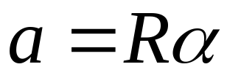

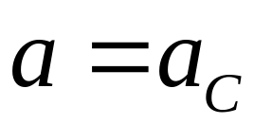
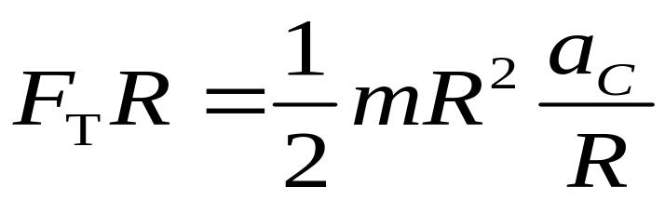
其中， 为通过圆盘质心的转轴的角加速度。当圆盘滚动时，绳索相对于圆盘质心的加速度为 ，这个加
速度与圆盘的质心相对天花
板的加速度 相同，即
把以上各量代入上式，有

Slide 8
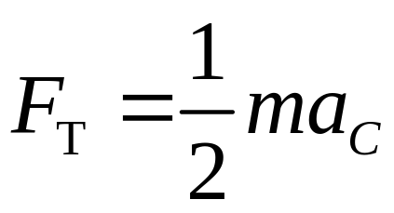
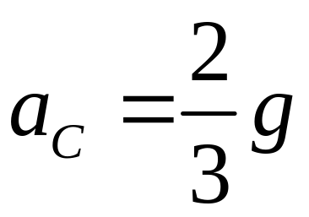
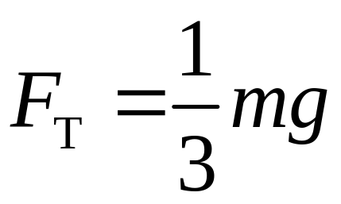
即
代入式 可得

Slide 9
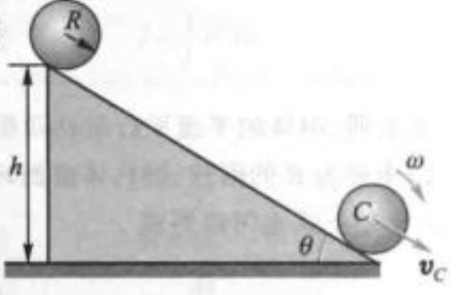
例2 #如图所示，质量为m、半径为R的密度均匀的圆盘，由静止从斜面的顶端沿斜面作纯滚动。求圆盘到达斜面底端时的速度的值.
解：由于圆盘在斜面上作无滑动的滚动，故圆盘、斜面和地球系统的机械能守恒。

Slide 10
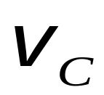
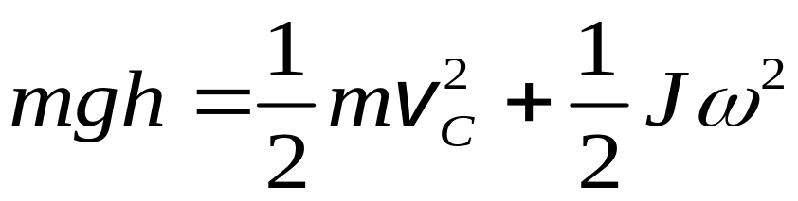
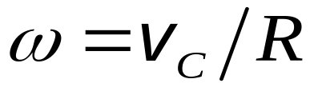
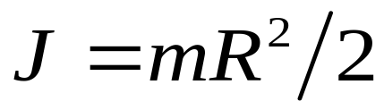
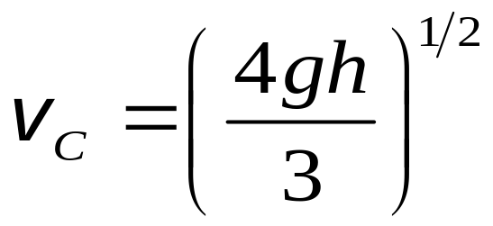
如设圆盘到达斜面底端时其质心的速度为 ，对通过圆盘质心且垂直纸平面的轴的角速度为ω，那么有
把 和
代入上式，可算得

Slide 11
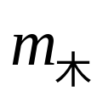

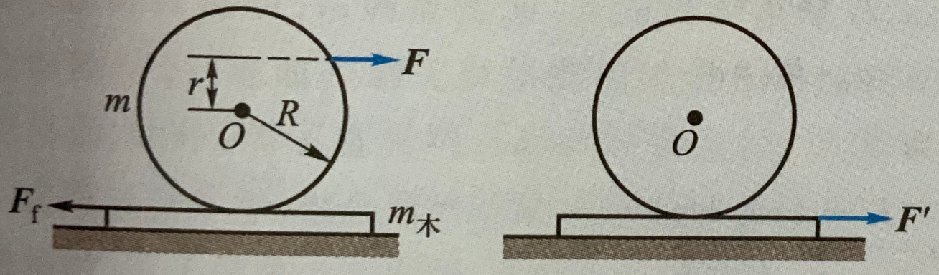
例3 一个质量为m、半径为R的圆柱体在一质量为 的木板上作纯滚动. (1)如图所示，木板固定在水平面上，圆柱体受水平外力F的作用，求圆柱体的质心加速度和所受的摩擦力；(2)如图所示，木板在水平恒力F’的作用下沿水平面运动，木板与平面之间的摩擦因数为 ，求木板的加速度a .

Slide 12
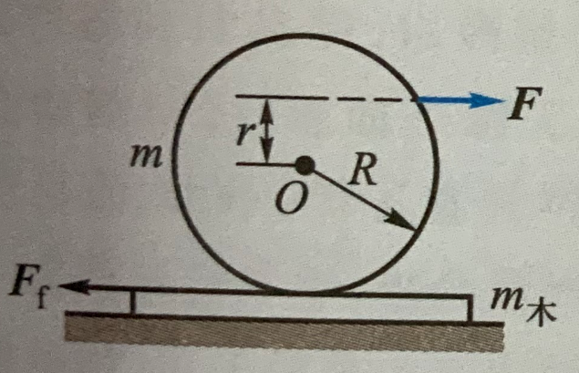
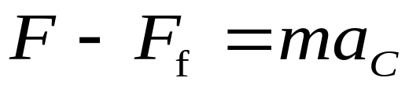
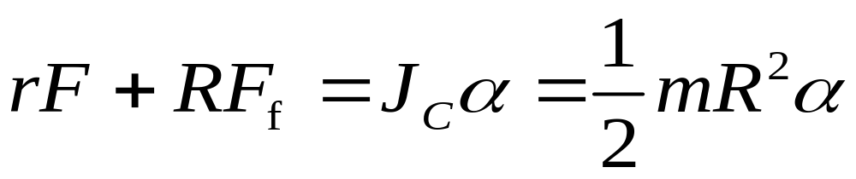
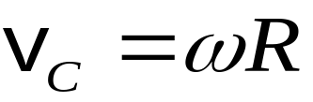
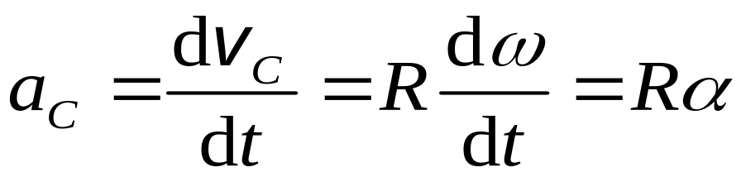
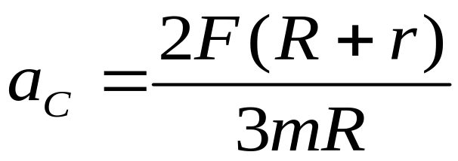
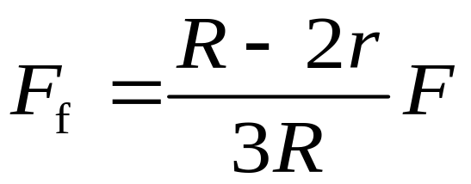
解 (1) 由质心运动定理得
根据刚体的定轴转动定律，有
由纯滚动条件 得
解得

Slide 13
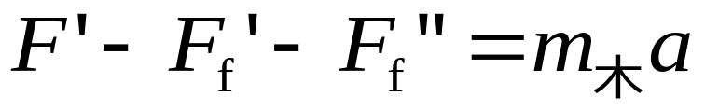
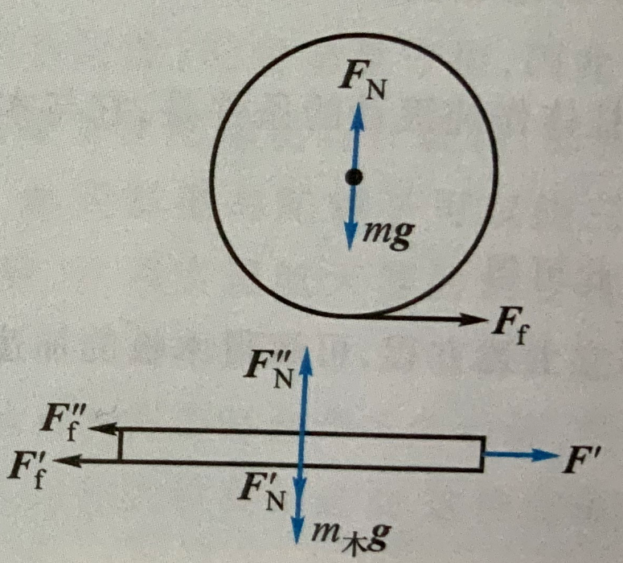
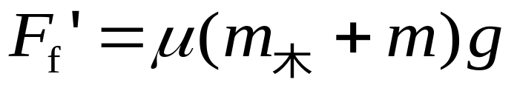
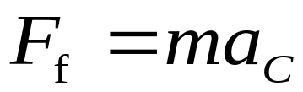
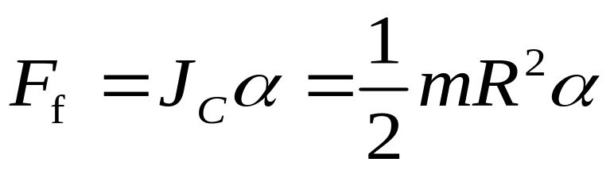
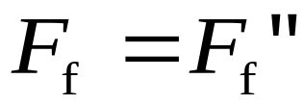
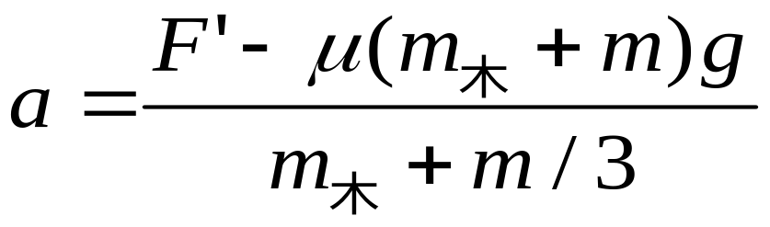
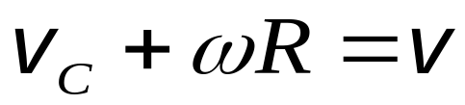
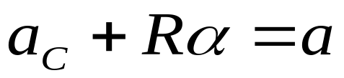
(2) 木板和圆柱体的运动方程
纯滚动条件
得

Slide 14
选择进入下一节：
4-0 教学基本要求
4-1 刚体的定轴转动
4-2 力矩 转动定律 转动惯量
4-3 角动量 角动量守恒定律
4-4 力矩做功 刚体定轴转动的
动能定理
*4-5 刚体的平面平行运动

Slide 15
选择进入下一节：
*4-6 刚体的进动
*4-7 流体 伯努利方程
*4-8 万有引力的牛顿命题
*4-9 经典力学的成就和局限性

